Slide 1
“Three Point Lighting System”
LIGHTING FOR TELEVISI
PERTEMUAN - 6

Slide 2
Three Point Lighting System
Posisi penempatan lampu untuk televisi sulit ditetapkan standarnya karena sangat ditentukan oleh tata letak set, gerak lakon, sudut pengambilan gambar, dan suasana batin dari apa yang ditampilkan yang semuanya mempunyai rentang luas. Namun, ada prinsip dasar yang dapat dipakai sebagai pegangan efektif untuk mengawali suatu penataan cahaya yang akan berkembang selanjutnya.

Slide 3
Three Point Lighting System
Prinsip dasar tersebut dikenal sebagai Three Point Lighting System, yaitu sistem penataan cahaya tiga titik yang terdiri atas:
Key light
Fill Light
Back Light

Slide 4
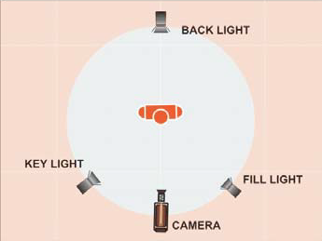
Three Point Lighting System

